Slide 1
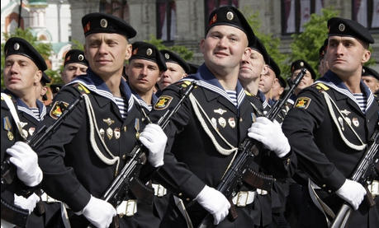
День защитника Отечества

Slide 2
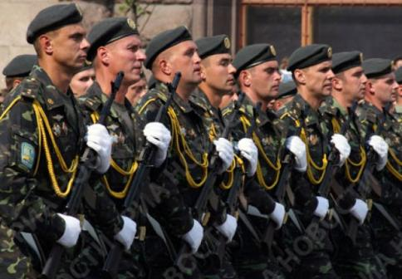
Нам не страшны любые невзгоды.
Есть у родной страны надежный щит
На страже мира, счастья и свободы
Солдат Российской армии стоит!

Slide 3
Наши славные прадеды

Slide 4
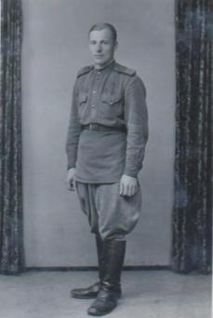
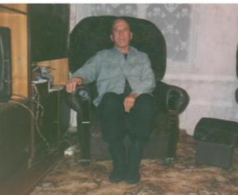
Мы поздравляем вас тепло с Днем Армии и Флота

Slide 5
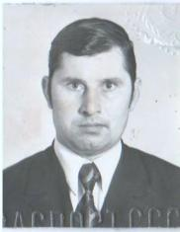
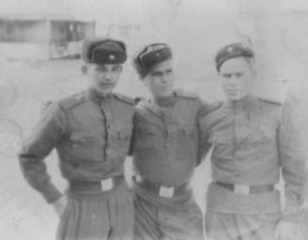
Дорогие наши дедушки! Пусть будет радость и тепло, Мы помним, чтим и любим. Пускай улыбка промелькнет, Разгладит все морщины.

Slide 6
Наши любимые папы

Slide 8
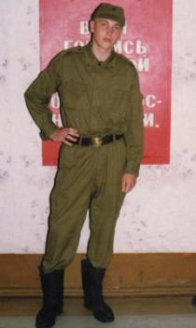
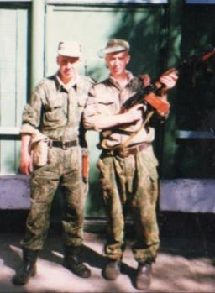

Slide 9
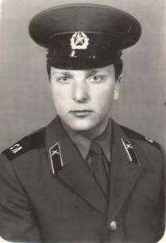
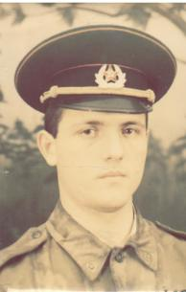
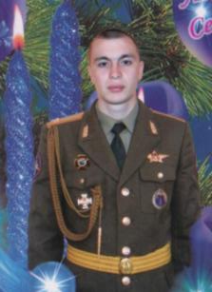
Чуть-чуть завидую отцу-еще немного подрасту и Родине служить пойду

Slide 10
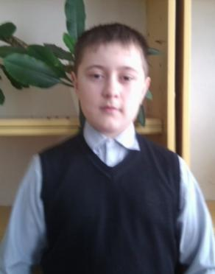

Slide 11
Сегодня-праздник всех отцов, Всех сыновей, всех, кто готов Свой дом и маму защитить, Всех нас от бед огородить.

Slide 12
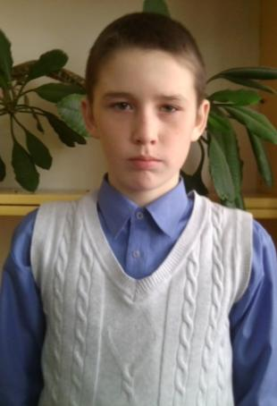

Slide 13
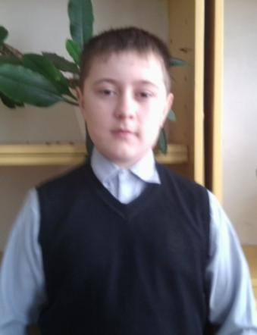

Slide 14
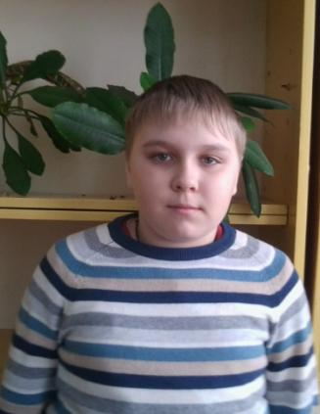

Slide 15
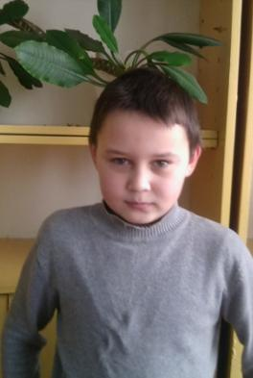

Slide 16
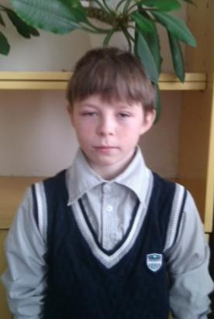

Slide 17
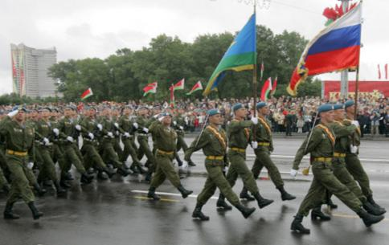
Дорогие, мальчишки!
Поздравляем вас с праздником Днем Защитника Отечества!
Желаем:
-нас не обижать
-родителей не огорчать
-послушными быть
-добро лишь творить
-слушаться учителей
-иметь много друзей
-красивыми быть
-если трудно, то не ныть.

